Slide 1
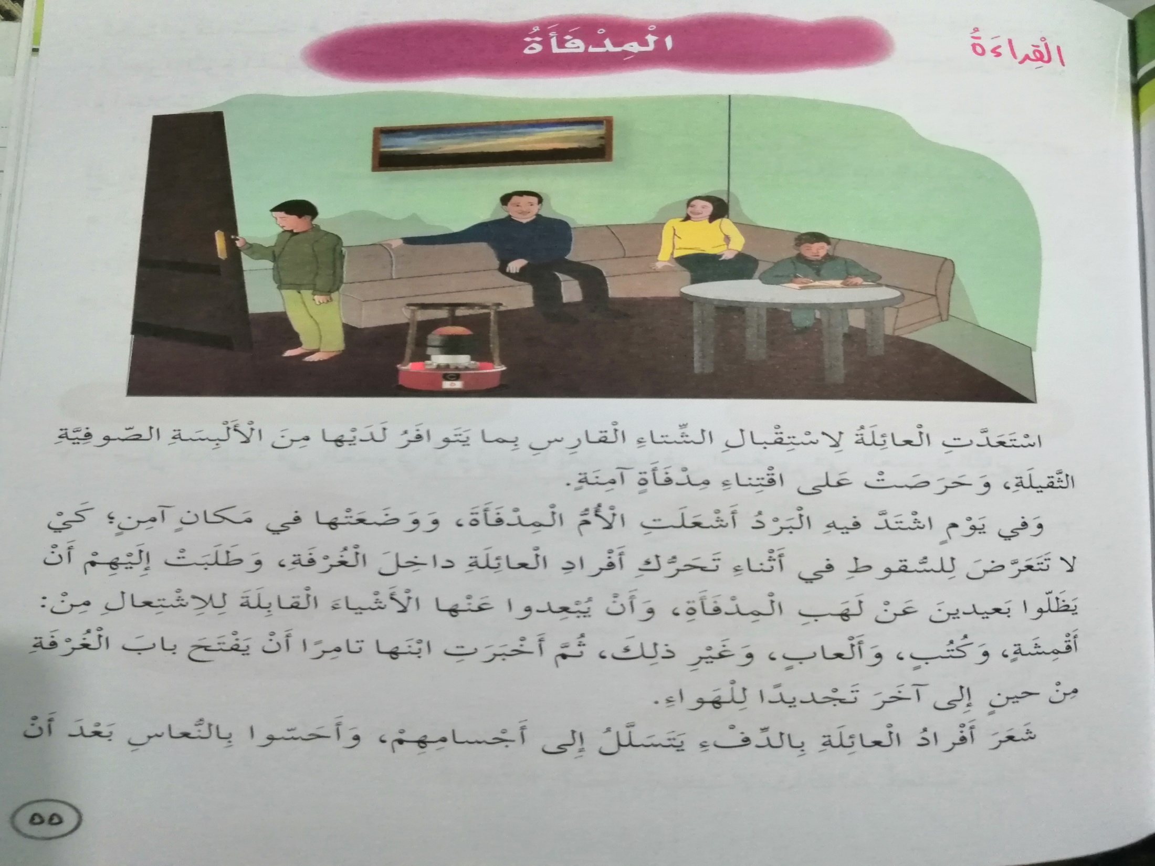
الشّديد البرودة
فاعل
فعل مضارع منصوب
ما يرتفع من النّار كأنه لسان
فعل مضارع منصوب
شعروا

Slide 2
أغلق جيّدًا
واضح
فعل مضارع منصوب
جمع مؤنث سالم
احتياطًا

